Slide 1
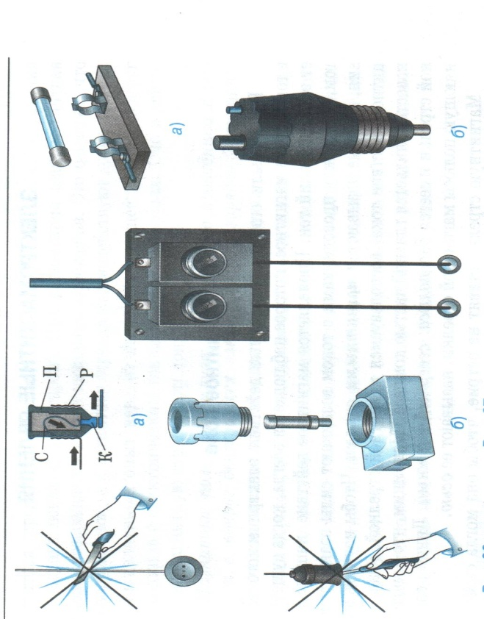
ОК14
Лампа накаливания. Электрические нагревательные приборы. Короткое замыкание. Предохранители.(§54,55)
Тепловое действие тока используется в электронагревательных приборах
Нагревательный элемент –проводник с большим удельным сопротивлением
Короткое замыкание- соединение концов участка цепи проводником с малым сопротивлением
Предохранители, отключают линию, если ток больше нормы, иначе провода нагреются и изоляция может воспламенится
5-пружина в патроне
4-основание цоколя
Плавкие предохранители
Предохранители расширяются при нагревании
3- цоколь
2- баллон, заполненный азотом
1- спираль из вольфрама
Указаны U и P

